Slide 1


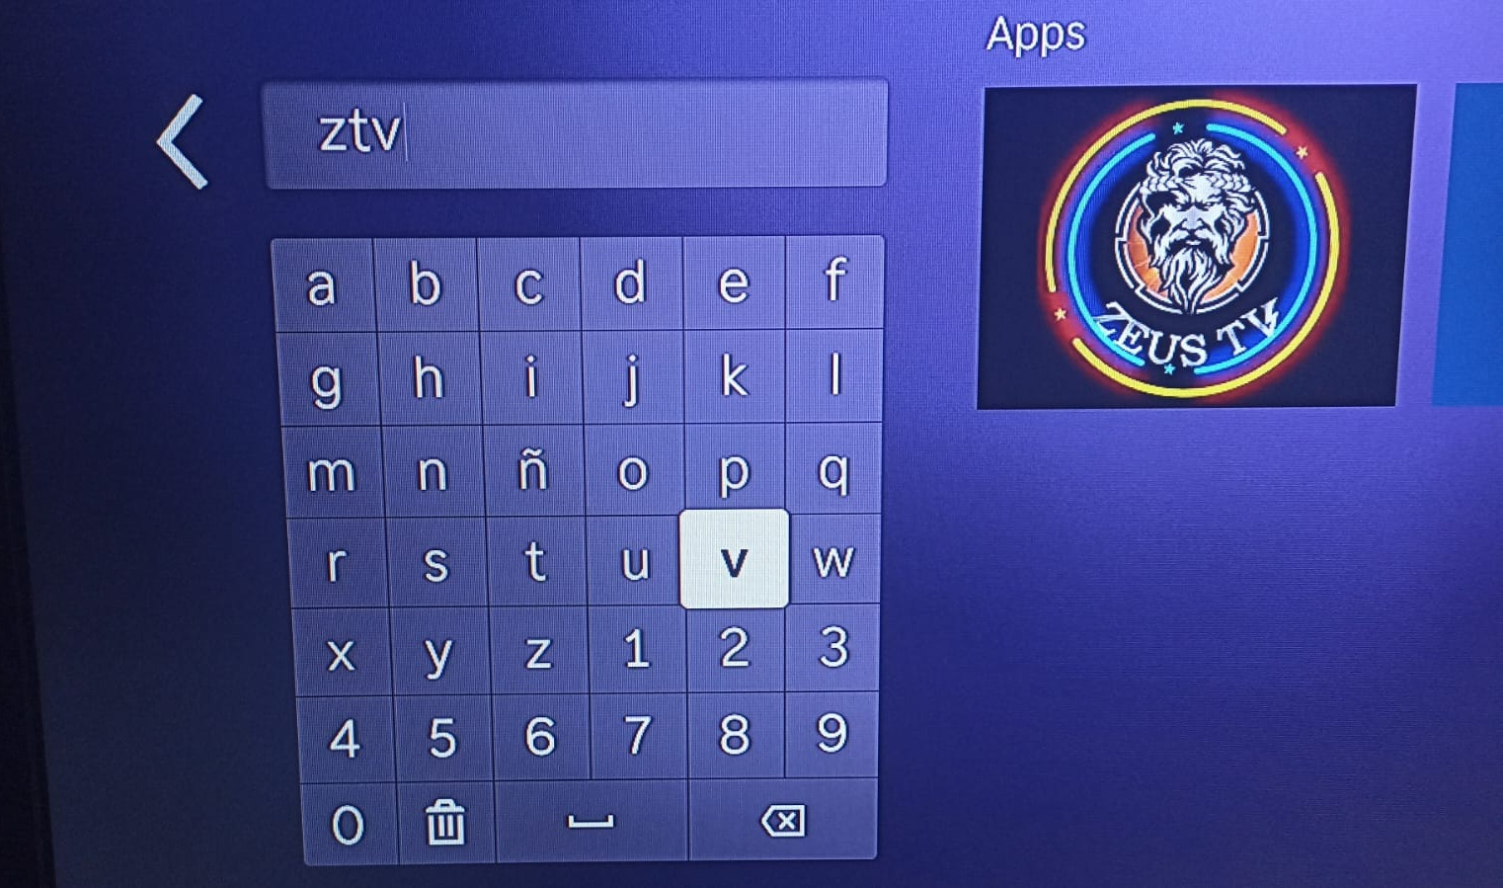
INSTALACIÓN EN
ROKU
ZEUS TV cuenta con canal de ROKU directamente en la tienda buscalo con el nombre deTVZ
Seleccionamos e instalamos el canal

Slide 2
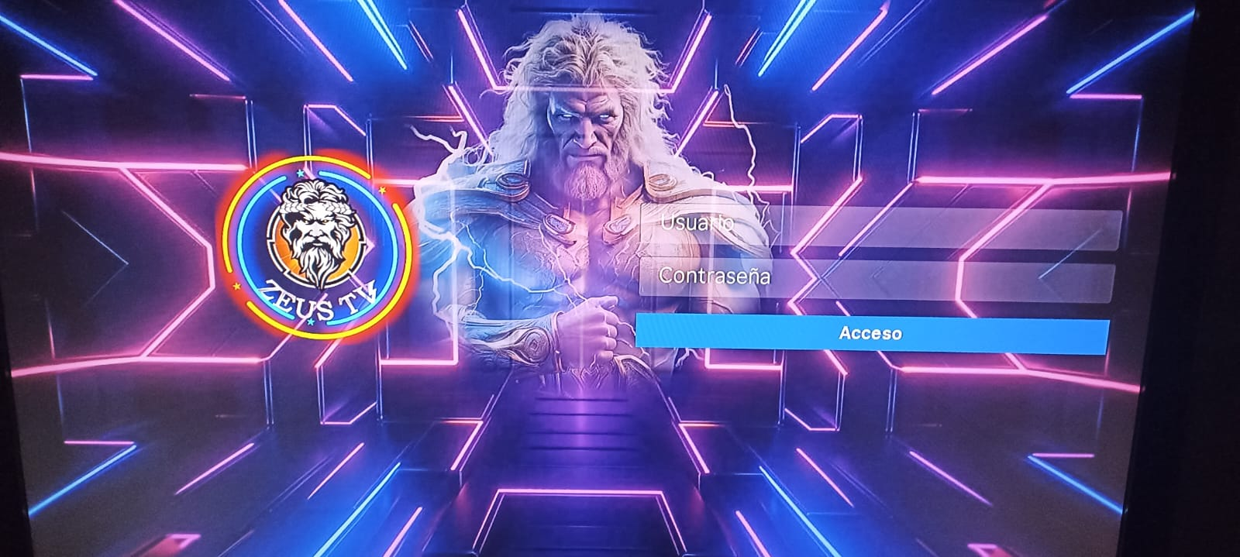
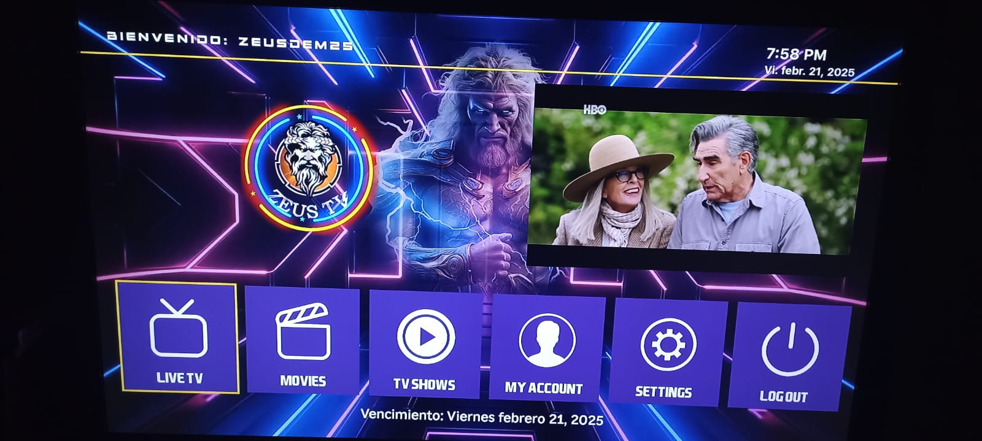
Ingresamos los datos del usuario
Disfruta del contenido de Zeus Tv

